Slide 1

Agrotóxicos
Fernando Burigo
Lucas Pereira
Paulo Jair
Thiago Mohr
William Rogrigues

Slide 2

Agrotóxicos
Modelo voltado para a exploração da natureza;
Efeito colateral ;
Produção Agro-industrial-florestal ;
Soja, cana de açúcar, milho, laranja, etc;
Poucas pessoas contralam muita produção de alimentos ;
Usam tecnologia e maquinas modernas de alta produtividade.

Slide 3
Agrotóxicos
Sementes adaptadas e/ou transgênicas, agrotóxicos, fertilizantes químicos, e outros ;
Pequeno produtor – trabalho artesanal ;
Condicões de risco, horas excessivas de trabalho ;
Maior índicie de acidentes;
Muitos agrotóxicos, destruição de espécies e desertifição do solo.

Slide 4
Agrotóxicos
Intoxicação crônica;
Cânceres, más formações fetais e degenerações neurológicas;
Revolucão Verde ;
187.000 toneladas em 2004 ;
Trabalhadores (primeira vítima), sua família (segunda vítima), população geral do município (terceira vítima), dos alimentos (resíduos tóxicos) e do ambiente (poluído).

Slide 5
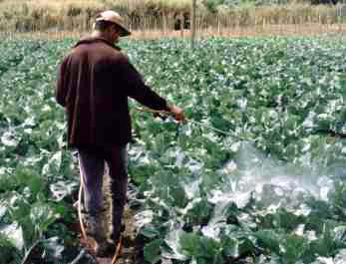
Agrotóxicos
Problema com os dados;
Estudos recentes em Mato Grosso do Sul;
O processo de produção da agricultura:
a) Impacto;
b) Estímulo;
c) Sistema;
d) Atenção especial;
e) Fóruns;
f) Financiamentos
públicos.

